Slide 1
Опасности и чрезвычайные ситуации
Лекция 2. Тема 2:

Slide 2
1. Опасность - это
Угроза неблагоприятного воздействия чего-либо на какой-то объект, которое может придавать ему нежелательные качества и динамику развития, ухудшить его свойства, результаты функционирования

Slide 3
Признаки, определяющие опасность
Угроза жизни и здоровью живых объектов
Возможность нанесения ущерба здоровью и окружающей среде
Возможность нарушения условий нормального функционирования организма человека и экологических систем

Slide 4
Классификация опасностей
По происхождению
Природные, техногенные, экологические, социальные, антропогенные, биологические
По локализации
Литосфера, гидросфера, атмосфера, космос
По последствиям
Утомление, заболевания, травмы, аварии, пожары, смерть

Slide 5
Классификация опасностей
По ущербу
Социальные, технические, экологические, экономические
По сфере проявления
Бытовые, спортивные, производственные, дорожно-транспортные, военные
По времени проявления
Импульсивные (взрыв, обвал, захват), кумулятивные ((вибрация приводящая к вибрационной болезни)

Slide 6
Источники опасности
Сам человек, его деятельность, средства труда
Явления и процессы, возникающие в результате взаимодействия человека и окружающей среды
Окружающая среда

Slide 7
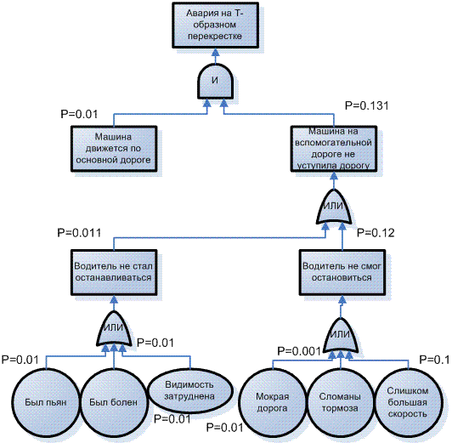
Анализ причин

Slide 8
2. Опасный производственный фактор
Такой производственный фактор, воздействие которого на работающего в определенных условиях приводит к травме или другому внезапному резкому ухудшению здоровья

Slide 9
Виды ОПФ
Электрический ток определенной силы
Раскаленные тела
Возможность падения с высоты работающего или деталей
Оборудование, работающее под давлением выше атмосферного

Slide 10
Вредный производственный фактор
Такой фактор, воздействий которого на работающего в определенных условиях приводит к заболеванию или снижению трудоспособности

Slide 11
Виды ВПФ
Неблагоприятные метеоусловия
Запыленность и загазованность воздушной среды
Воздействие шума, вибрации, ультразвука
Наличие электромагнитных полей, лазерного и ионизирующих излучений

Slide 12
Безопасность труда
Состояние условий труда, при котором исключено воздействие на работающих ВПФ и ОПФ

Slide 13
Вредные вещества, содержащиеся в воздухе рабочей зоны
Аэрозоли
Воздух или газ, содержащие в себе взвешенные твердые или жидкие частицы

Slide 14
Освещение на рабочих местах
На рабочем месте
Не менее 150-300 лк (люкс)
В аудиториях, лабораториях
Не менее 300-500 лк

Slide 15
Шум – любой нежелательный звук, оказывающий вредное воздействие на человека
120-130дБ
Болевое ощущение и повреждения в слуховом аппарате
180 дБ
Разрыв барабанной перепонки
примеры
Отбойный молоток 90 дБ, кузнечный цех - 100, пожарная сирена -130 дБ. Громкая музыка -110 дБ, реактивный самолет - 150

Slide 16
Инфразвук
Область аккустических колебаний в диапазоне ниже 20гЦ (компрессор, некоторые животные)
Ультразвук
Более 20000Гц (дельфины, летучие мыши)
Вибрация
Совокупность механических колебаний

Slide 17
Борьба с шумом, инфра- и ультразвуком, вибрацией
Уменьшение шума и вибрации
Использование виброзащитной обуви, перчаток
Применение ИСЗ (вкладыши, наушники, шлемы)
Применение глушителей при аэродинамических шумах
Уменьшение звуковой мощности и параметров вибрации по пути их распространения
Рациональное планирование предприятий цехов
Изменение направленности и излучения шума

Slide 18
Экстремальная ситуация
Воздействие на человека опасных и вредных факторов, приводящих к несчастному случаю или сильному отрицательному эмоционально-психологическому воздействию

Slide 19
Чрезвычайная ситуация
Совокупность опасных событий или явлений, приводящих к нарушению безопасности жизнедеятельности

Slide 20
Критерии перехода ЭС в ЧС
Число пострадавших более 10 человек
Число погибших более 4 человек
Прямой материальный ущерб в больших размерах

Slide 21
Виды ЧС
Виды ЧС
Техногенного характера
Природного характера
Экологического характера

Slide 22
ЧС
Техногенного характера
Транспортные аварии
Пожары, взрывы, угрозы взрывов
Аварии с выбросом химическим опасных веществ
Аварии с выбросом радиоактивных веществ
Аварии с выбросом биологически опасных веществ
Внезапное обрушение зданий
Аварии на электроэнергетических установках
Аварии в коммунальных системах жизнеобеспечения
Аварии на очистных сооружениях
Гидродинамические аварии

Slide 23
ЧС
Природного характера
Геофизические (землетрясения, извержения)
Геологические (оползни, обвалы, лавины)
Метеорологические (ураганы, смерчи, гололед)
Морские гидрологические (цунами, отрыв льдов)
Гидрологические (наводнения, заторы)
Гидрогеологические (высокие уровни грунтовых вод)
Природные пожары (торфяные, лесные)
Инфекционная заболеваемость людей
Инфекционная заболеваемость с/х животных
Поражение с/х растений болезнями и вредителями

Slide 24
ЧС
Экологического характера
Изменение состояния суши (обвалы, просадки)
Изменение состава и свойств атмосферы (климат)
Изменение состояния водной среды (загрязнение)
Изменение состояния биосферы (гибель животных)

Slide 25
Вывод по лекции:
Организация защиты населения в условиях ЧС осуществляется по трем основным направлениям:
Защитные сооружения
Средства индивидуальной защиты
Эвакуационные мероприятия.

